Slide 1
On Deep Learning-Based Channel Decoding
Tobias Gruber∗, Sebastian Cammerer∗, Jakob Hoydis†, and Stephan ten Brink∗ http://ieeexplore.ieee.org/abstract/document/7926071/ CISS 2017
PPT：Yashuai-Cao
2017110220

Slide 2
Presentation structure
解决的问题
联系理论知识
模型创新点
训练策略
Notes:
度量归一化验证错误
学习到DL自己可以理解的一种译码算法（代表抽象意义）的特征

Slide 3
abstract
DNN for one-shot decoding of random and structured codes.
Structured codes are easier to learn.
The NN can generalize codewords that it has never seen during training for structured, but not for random codes.
We hope NN can learn a form of decoding algorithm rather than only a simple classifier.
introduce the metric normalized validation error (NVE) for the further investigation of the potential and limitations of DL-based decoding.
Notes:
度量归一化验证错误
学习到DL自己可以理解的一种译码算法（代表抽象意义）的特征

Slide 4
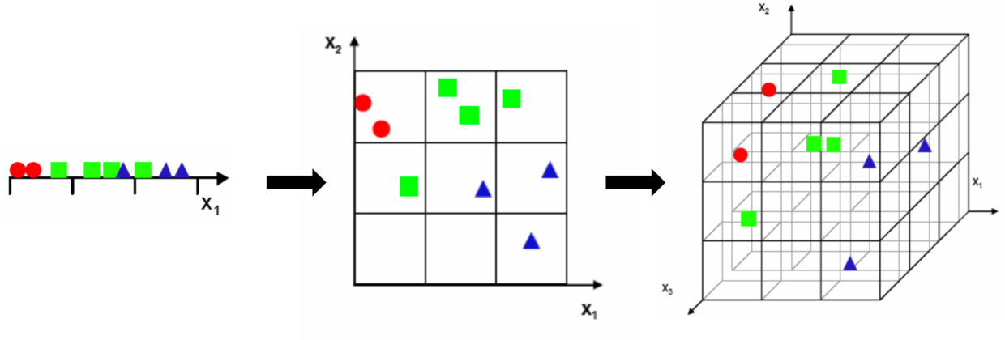
维度灾难
Too much : NN can be trained for practical blocklengths
The only way : if it learns some form of decoding algorithm which can infer the full codebook from training on a small fraction of codewords.
Notes:
维数灾难的直接结论是：
当数据的维度越高，要找到最优解甚至达到稍低维度时模型的同等performance，所需要的数据越多，而且是成几何数增长的。
在维度很大构成的巨大特征空间中，数据稀疏的时候。很多噪音数据被考虑进去造成过拟合。

Slide 5
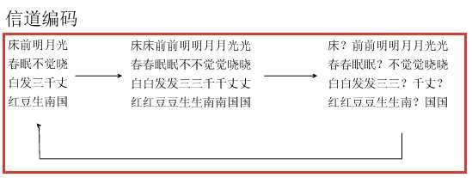
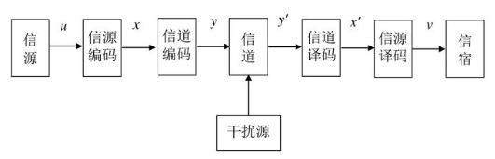
Channel coding
MAP译码
Notes:
度量归一化验证错误
学习到DL自己可以理解的一种译码算法（代表抽象意义）的特征

Slide 6
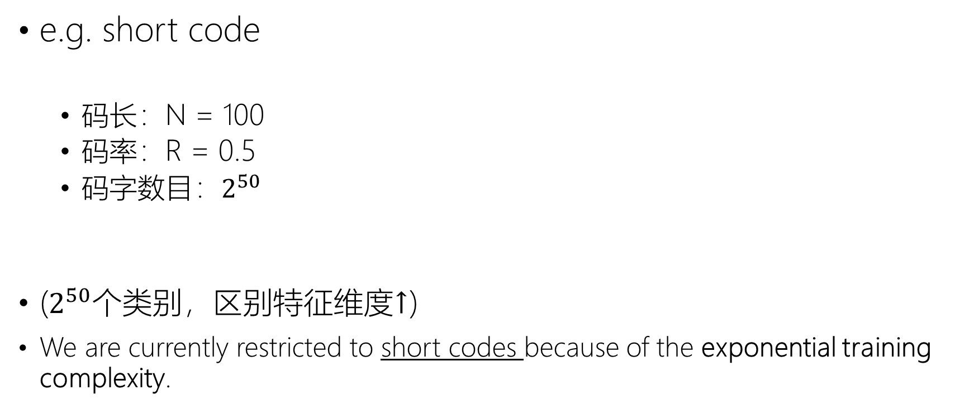
DL-based 信道译码中的维度灾难
e.g. short code
码长：N = 100
码率：R = 0.5
码字数目：$2^{50}$
($2^{50}$个类别，区别特征维度↑)
We are currently restricted to short codes because of the exponential training complexity.
维度灾难：深度学习动辄需要调整几百万的参数，是一个计算量超大的问题。

Slide 7
解决思路
一个 NN 可以训练 practical blocklengths 的唯一方法：如果它学习某种形式的译码算法，可以从一小部分码字的训练推断全码簿(codebook)。
一个关键发现：结构码比随机码更容易学习，即需要较少的训练的 epochs。
本文结果表明，只要 code 具有 structure，NN 就可以在仅看到一部分示例之后对全部码簿进行概括。

Slide 8
说明
We are currently restricted to short codes because of the exponential training complexity.
this work is based on very short blocklengths, (i.e. N ≤ 64) which enables the comparison with maximum a posteriori (MAP) decoding, but also has an independent interest for practical applications such as the internet of things (IoT).
neural network decoding (NND) concept is currently not competitive with state-of-the-art decoding algorithms which have been highly optimized over the last decades and scale to arbitrary blocklengths.
Notes:
exponential training complexity：指数训练的复杂性

Slide 9
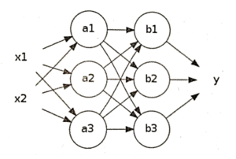
Related Background
1943年，McCulloch和Pitts发表了神经网络的概念，模拟人脑的结构以解决问题。

Slide 10
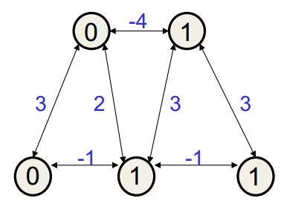
Hopfield Net
One early form of a NN.
没有隐层节点
单层反馈神经网络
节点只能是二值（0/1 或-1/1）
双向权值是对称的
消除噪声：信息失真
Notes:
这个 Hopfield 是什么？它如何工作？它的局限性是什么？它可以为我做什么？
https://www.ibm.com/developerworks/cn/linux/l-neurnet/

Slide 11
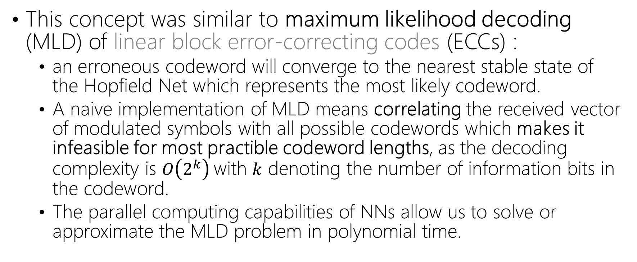
Hopfield Net
This concept was similar to maximum likelihood decoding (MLD) of linear block error-correcting codes (ECCs) :
an erroneous codeword will converge to the nearest stable state of the Hopfield Net which represents the most likely codeword.
A naive implementation of MLD means correlating the received vector of modulated symbols with all possible codewords which makes it infeasible for most practible codeword lengths, as the decoding complexity is $O\left(2^{k}\right)$with $k$ denoting the number of information bits in the codeword.
The parallel computing capabilities of NNs allow us to solve or approximate the MLD problem in polynomial time.

Slide 12
feed-forward NN
由于low storage capacity，Hopfield Net 很快就被前馈神经网络所替代，后者可以学习noisy input patterns和codewords之间的适当映射。
因为NN能够学习映射或在学习过程中提取信道统计量，所以不需要对信道噪声的统计做出假设。 在90年代出现了关于使用NN进行解码的不同想法。
输出节点表示码字的位，也可每个码字使用一个输出节点（独热编码）。 对于汉明码，另一种variation是仅使用syndrome作为NN的输入，以便找到最可能的error pattern。
随后，1996年，Wang和Wicker发现NND与理想的维特比译码器的性能相匹配，卷积码的NND出现了。但是他们也提到了NND的一个缺点：解码问题比传统的模式识别问题有更多的可能性。 这将NND限制为短码。 然而，卷积码的NN解码器使用递归神经网络进一步改进。

Slide 13
Deep Net and new NND ideas
NND 在 block 和 convolutional codes方面都没有取得任何重大突破。 由于那些时期的训练技术，不可能使用大量神经元和层的神经网络，这使得它们不适合较长的码字。 因此NN不仅对于机器学习应用和对于解码目的的兴趣减少。在接下来的几年中，例如通过使用随机神经网络或者通过减少权重数量，进行了一些细微的改进。
2006年一种称为逐层无监督预训练，然后是梯度下降微调的新的训练技术，导致神经网络的复兴，因为它使得神经网络的训练更加可行。有很多隐层的神经网络被称为深层网络。 如今GPU等功能强大的新硬件可加速学习和推理。 在神经网络的复兴中，出现了新的NND思想。 然而，与以前的工作相比，NN学习技术仅用于优化众所周知的解码方案，我们称之为expert knowledge的介绍。 例如权重被分配到BP（sum-product）算法的Tanner图，并通过NN技术学习以改进BP算法。机器学习界最近的进展似乎还没有adapted to the pure idea of learning to decode。
Notes:
逐层无监督预训练：我的理解，类似于自编码器，x 通过 w 向上生成 r（高级表示），反过来使得 r 向下生成 x1，使得 x1 接近于 x。单层训练。

Slide 14
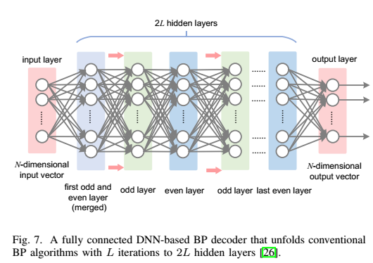
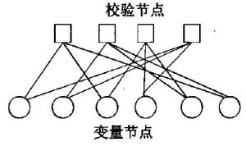
置信度传播译码算法

Slide 15
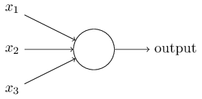
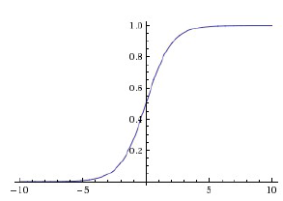
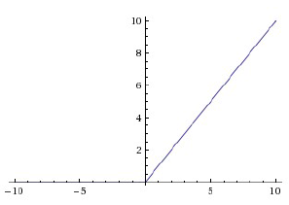

brief introduction about NN
NN由许多相连的神经元组成
权重
偏置
激活函数
Sigmoid： $f\left(x\right)=\frac{1}{1+e^{−x}}$
ReLu： $f(x)=max⁡(0, x)$

Slide 16
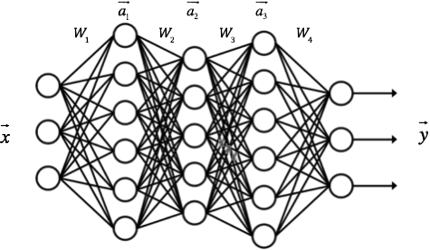

brief introduction about NN
NN 理论上可以逼近任意连续函数
（$x$ 到 $y$ 的映射）
训练：Loss function
Notes:
只要神经元和层的数量足够多

Slide 17

NN for decoding : one-shot decoding
In comparison to iterative decoding, the NN finds its estimate by passing each layer only once. As this principle enables low-latency implementations, we term it one-shot decoding.

Slide 18
flexibility
获得带标签的训练数据： 信道编码是人造信号，可以很方便的生成尽可能多的训练样本，NN输出的label也容易得到（若产生了噪声码字，那么发送的信息比特显然是已知的）。
使用BPSK调制和AWGN信道。其他类型信道可以直接替换，灵活性是基于NN译码的一个特殊优势。

Slide 19
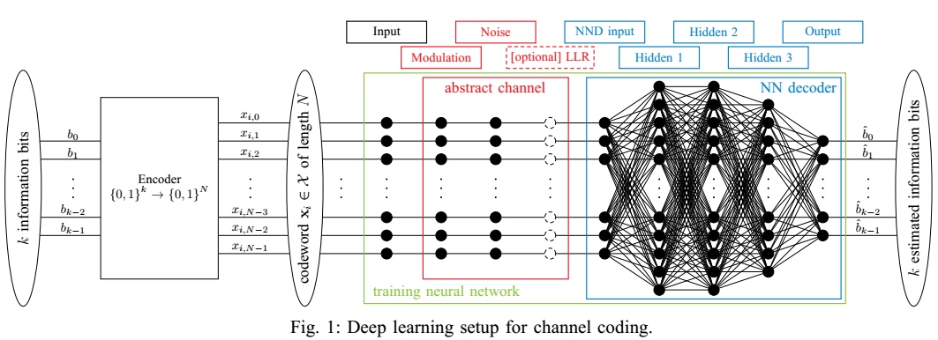
Structure for Channel coding

Slide 20
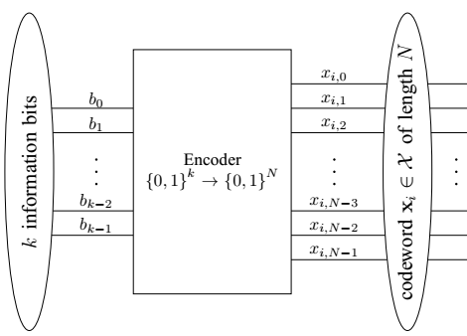
Instead of creating, and thus storing, many noisy versions of the same codeword, working on the noiseless codeword is sufficient.

Slide 21
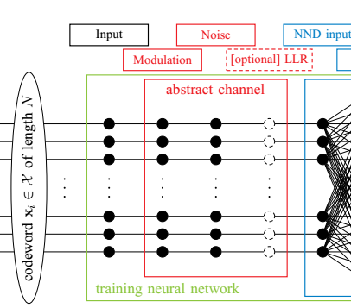
extend the NN with additional layers for modulating and adding noise
附加层没有训练参数：adding noise and propagate this value only to the node of the next layer with the same index.

Slide 22

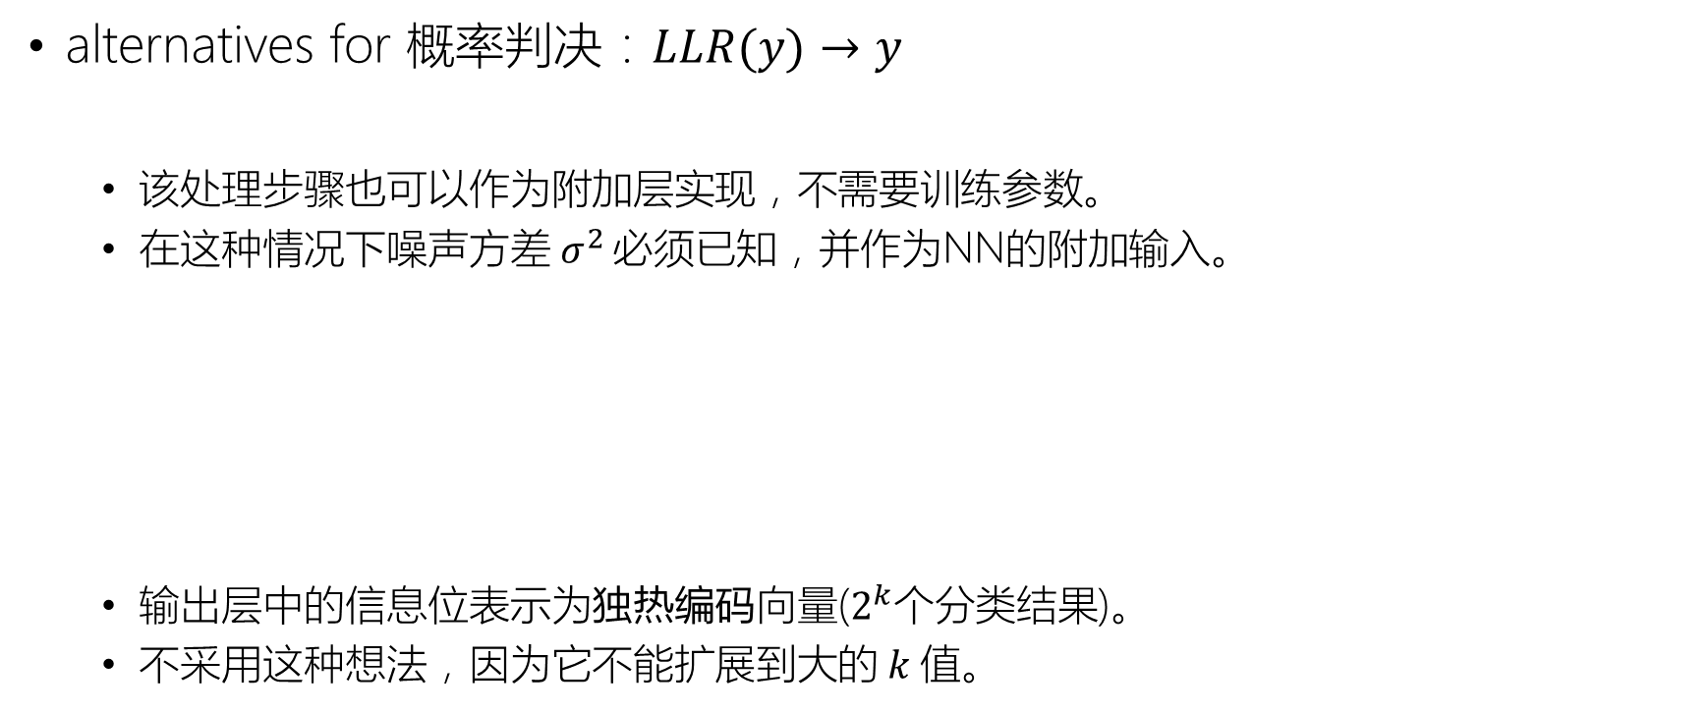
alternatives for 概率判决：$LLR(y)→y$
该处理步骤也可以作为附加层实现，不需要训练参数。
在这种情况下噪声方差 $σ^{2 }$必须已知，并作为NN的附加输入。
输出层中的信息位表示为独热编码向量($2^{k}$个分类结果)。
不采用这种想法，因为它不能扩展到大的$k$ 值。
Notes:
LLR（对数似然比）译码根据
http://www.amazingcomm.com/biawgnlrandllr/

Slide 23
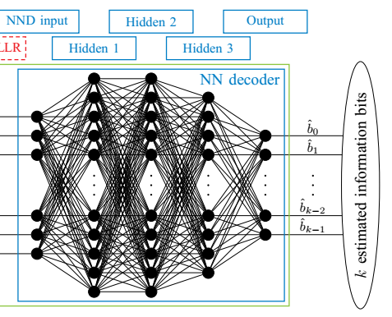
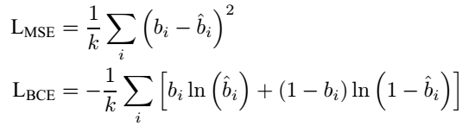
active function：
隐层：ReLu 函数（接近线性，有助于优化）
输出层：s 型函数（值域视为 label “1” 的概率）
Loss function：NN 输出值和真实标签的差
mean squared error (MSE)
binary cross-entropy (BCE)

Slide 24



random codes & polar codes
Both N = 16 r = 0.5 k=8
random codes：从码字空间中随机选取其（汉明距离>2）的码字生成的
polar codes：G matrix （$N = 2^{n}$）
$F^{⊗n}$：$F$的$n$次克罗内克积，有递归$F^{⊗n}$=$F⊗F^{⊗\left(n−1\right)}, n≥1$。且定义$F^{⊗0}=[1]$。
Notes:
Kronecker power：克罗内克积（张量积）
http://marshallcomm.cn/2017/03/04/polar-code-2-encoding-principle/

Slide 25
Design parameters of NND
超参数的优化
the best training signal-to-noise-ratio (SNR)?
How many training samples?
Is it easier to learn from LLR channel output values rather than from the direct channel output?
appropriate loss function?
How many layers and nodes?
What regularization type?
Notes:
我们并不关注参数优化，只关注两种码字的差异

Slide 26

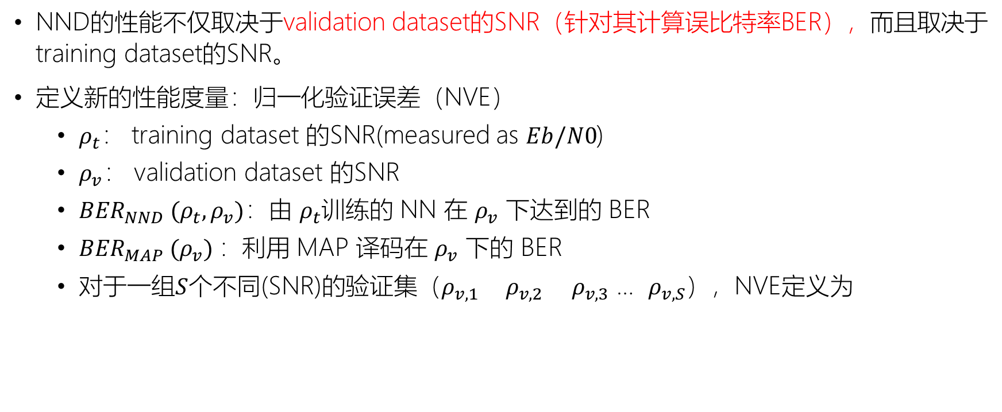
NVE (normalized validation error)
NND的性能不仅取决于validation dataset的SNR（针对其计算误比特率BER），而且取决于training dataset的SNR。
定义新的性能度量：归一化验证误差（NVE）
$ρ_{t}：$ training dataset 的SNR(measured as $Eb/N0$)
$ρ_{v}$： validation dataset 的SNR
${BER}_{NND} (ρ_{t},ρ_{v})$：由 $ρ_{t}$训练的 NN 在 $ρ_{v}$ 下达到的 BER
${BER}_{MAP} (ρ_{v})$：利用 MAP 译码在 $ρ_{v}$ 下的 BER
对于一组$S$个不同(SNR)的验证集（$ρ_{v,1}$ $ρ_{v,2}$ $ρ_{v,3}$ … $ρ_{v,S}$），NVE定义为
Notes:
最大后验概率（MAP，Maximum A. Posteriori probability）
NVE 测量在特定的SNR下训练的 NND 与MAP性能的比较（比较在一系列不同SNR下）。越小越好！

Slide 27
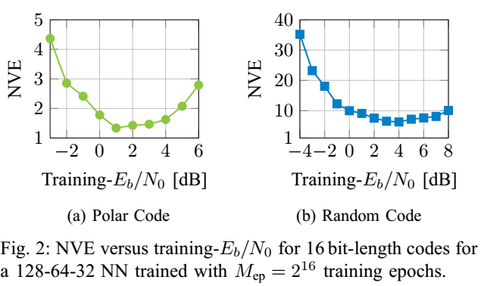

随机梯度下降
每个 epoch 中，使用 Adam 在整个训练集上计算损失函数的梯度
训练集的问题：由于 noise layer+多个epoch 使得数据集无限大
NN decoder architecture： 128-64-32
learning epochs： $M_{ep}=2^{22}$
explanation for the optimum
$Eb/N0 → ∞$
train without noise.
$Eb/N0 → 0$
train only with noise.
Notes:
数据集有限 一个 epoch（简称 一波） 往往不能拟合的很好
最佳训练的$Eb/N0$

Slide 28
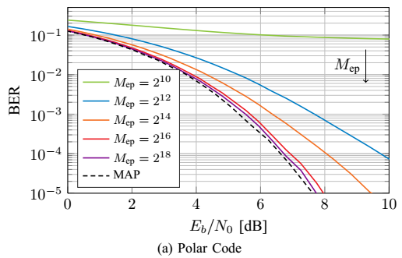
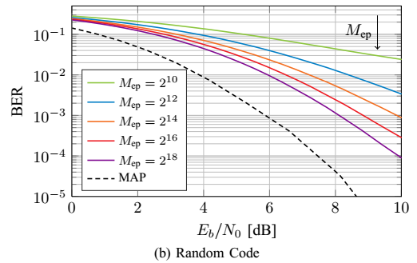

BER simulations
BER achieved by NN as a function of the number of training epochs

Slide 29
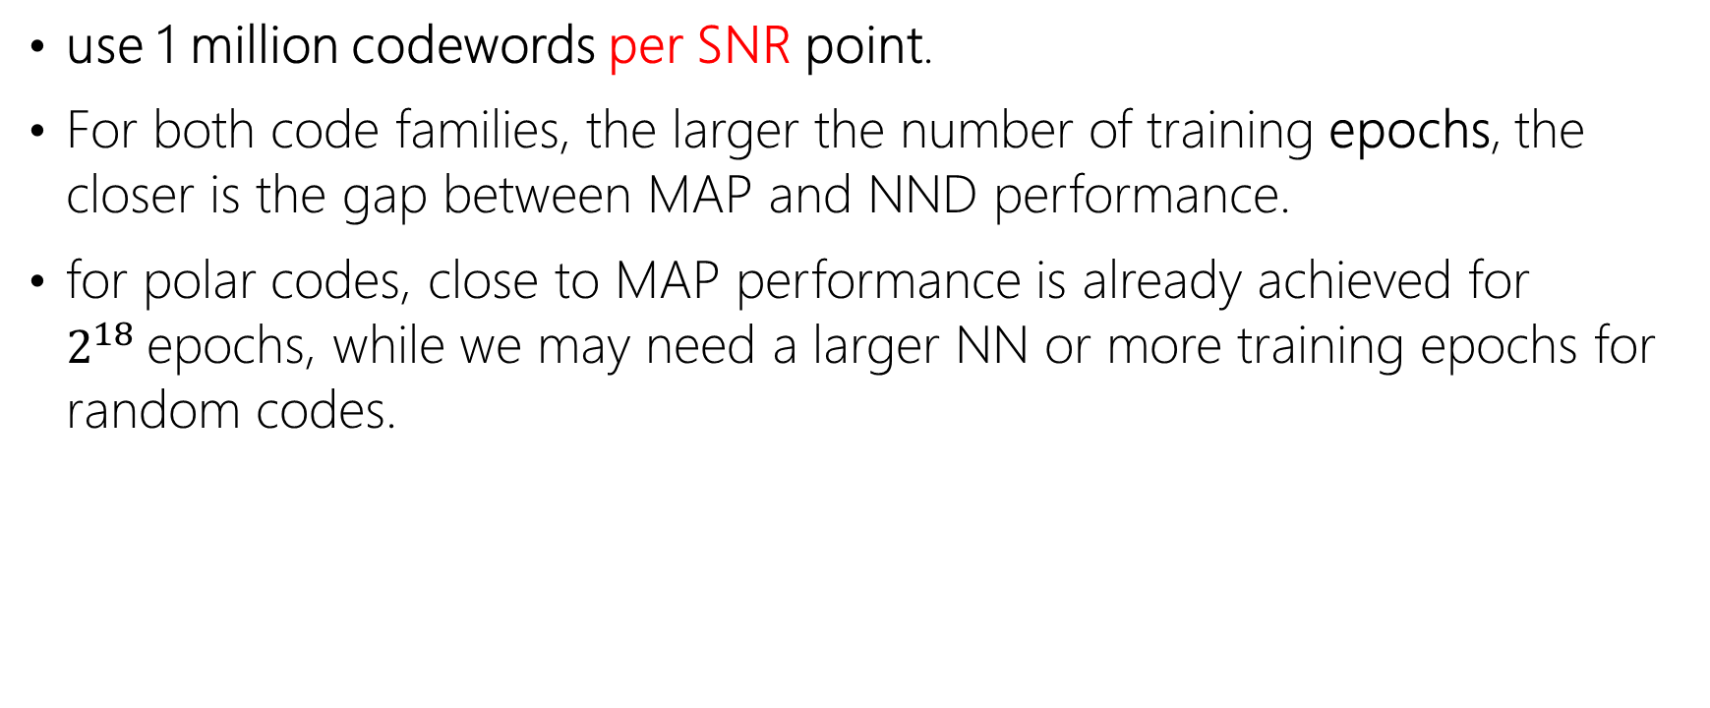
BER simulations
use 1 million codewords per SNR point.
For both code families, the larger the number of training epochs, the closer is the gap between MAP and NND performance.
for polar codes, close to MAP performance is already achieved for $2^{18}$epochs, while we may need a larger NN or more training epochs for random codes.

Slide 30
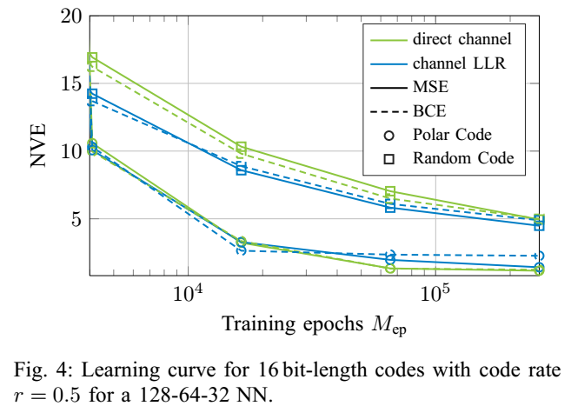
Learning curve
shows the process of learning
For a few training epochs, the LLR input improves the learning process; however, this advantage disappears for larger epochs.
BCE对MSE也是如此。
LLR或direct作为输入且选择哪个Loss函数并不重要。

Slide 31
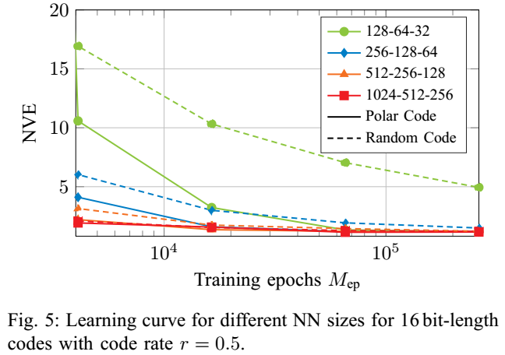
Train NNs with different sizes and structures
for both polar and random codes, 达到MAP的性能是可能的.
the larger the net, the less training epochs are necessary.
increasing the network size does not lead to overfitting since the network never sees the same input twice.

Slide 32
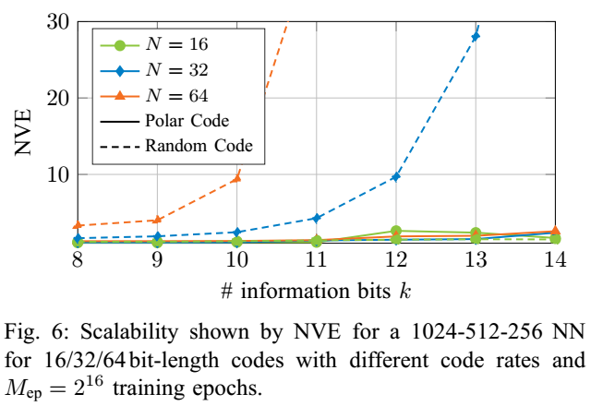
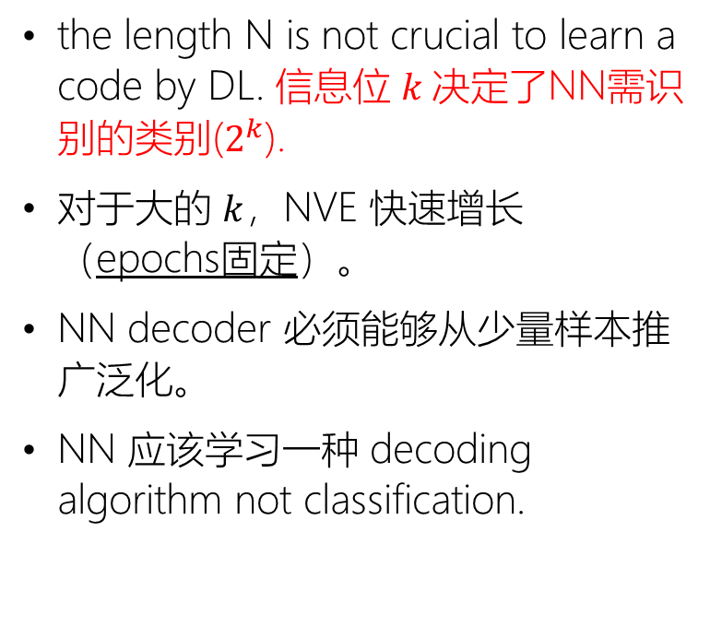
the scalability of the NN decoder
the length N is not crucial to learn a code by DL. 信息位 $k$决定了NN需识别的类别($2^{k}$).
对于大的 $k$，NVE 快速增长（epochs固定）。
NN decoder 必须能够从少量样本推广泛化。
NN 应该学习一种 decoding algorithm not classification.
Notes:
scalability 可扩展性 推广能力

Slide 33
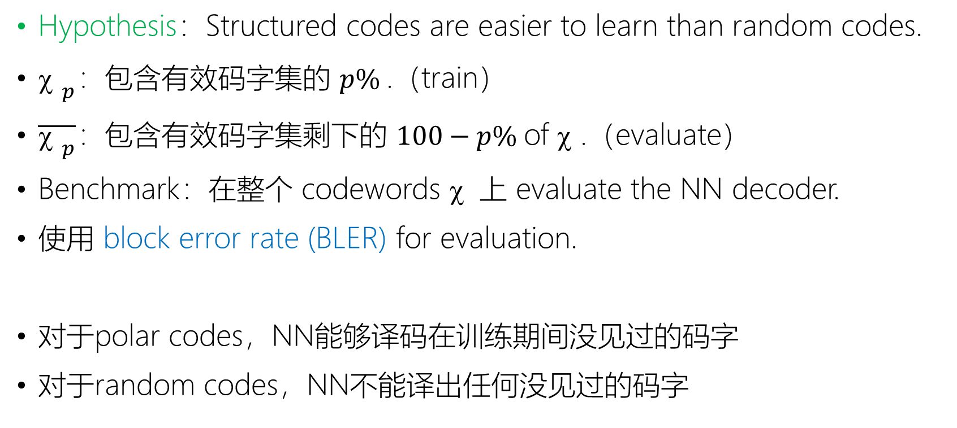
证实
Hypothesis：Structured codes are easier to learn than random codes.
${ }_{p}$：包含有效码字集的 $p\%$.（train）
$\overline{{χ }_{p}}$：包含有效码字集剩下的 $100−p\%$of $$ .（evaluate）
Benchmark：在整个 codewords $$ 上 evaluate the NN decoder.
使用 block error rate (BLER) for evaluation.
对于polar codes，NN能够译码在训练期间没见过的码字
对于random codes，NN不能译出任何没见过的码字

Slide 34
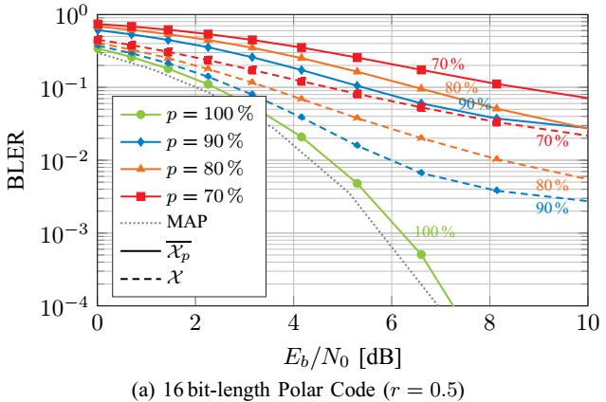
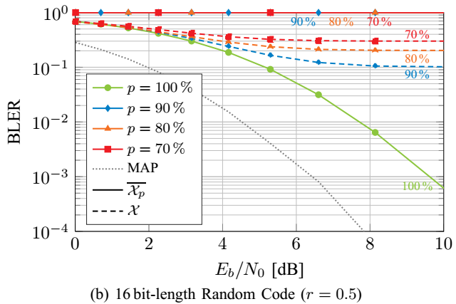
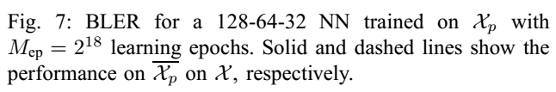
confirm this hypothesis

Slide 35
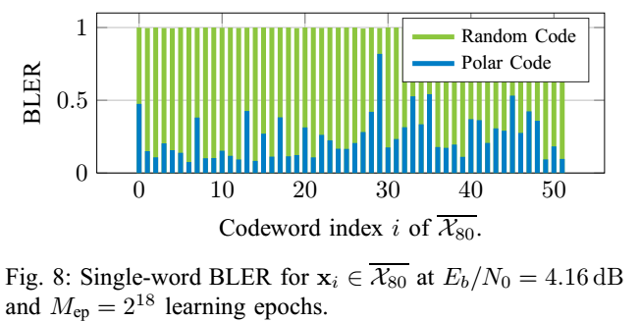

confirm this hypothesis
Fig. 8 emphasizes this observation by showing the single-word BLER for the codewords $x_{i}$∈ $\overline{{χ }_{80}}$ which were not used for training.
the NN fails for almost every unseen random codeword which is plausible. But for a structured code, the NN is able to generalize even for unseen codewords.

Slide 36
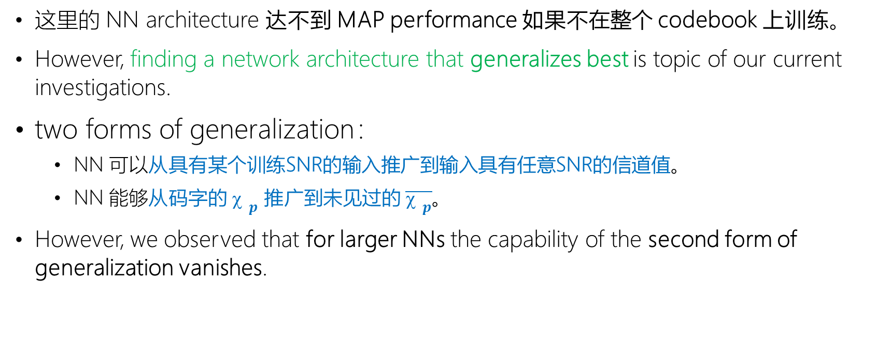
summary
这里的 NN architecture 达不到 MAP performance 如果不在整个 codebook 上训练。
However, finding a network architecture that generalizes best is topic of our current investigations.
two forms of generalization：
NN 可以从具有某个训练SNR的输入推广到输入具有任意SNR的信道值。
NN 能够从码字的 ${ }_{p}$ 推广到未见过的 $\overline{{χ }_{p}}$。
However, we observed that for larger NNs the capability of the second form of generalization vanishes.

Slide 37
outlook
NN 能够泛化用于结构码译码，这产生了译码算法可以被学习的希望。
目前最先进的极性码译码器具有高复杂度，缺乏可能的并行化，因此有必要的译码等待时间。
NND inherently describes a highly parallelizable structure, enabling one-shot decoding. This renders DL-based decoding a promising alternative approach as it avoids sequential algorithms.
Future investigations will be based on the exploration of regularization techniques as well as recurrent and memory-augmented neural networks. 对“attention+memory”模型的探索（模仿人类的学习方式）。

Slide 38
My Problem to be solved
NND 的 curse of dimensionality：码字多，训练复杂度。
NND inherently describes a highly parallelizable structure. 经典译码算法为什么是顺序化。
end 2017/11/12

Slide 39
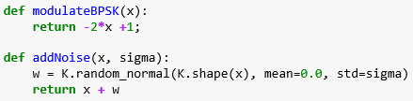

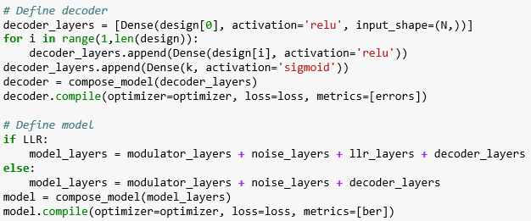
编程仿真
调制+AWGN信道+LLR
译码部分

Slide 40
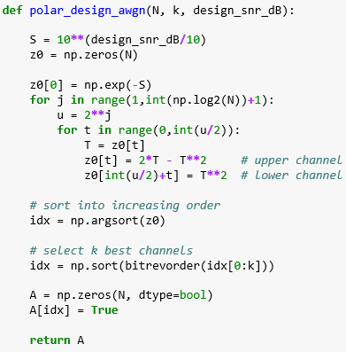
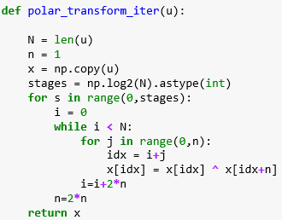
编程仿真
编码（polar）

Slide 41
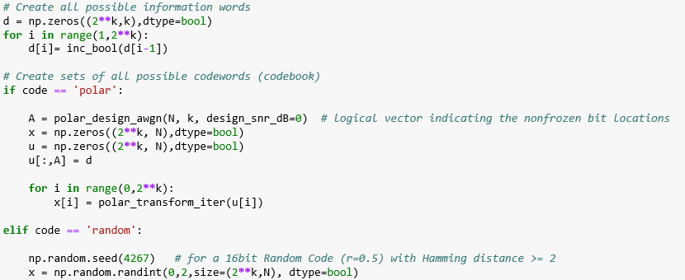
编程仿真
制造信号

